Slide 1
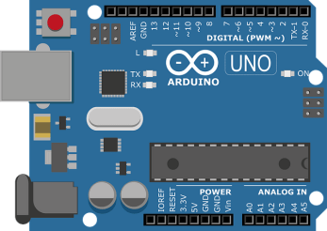
الأردوينو - Arduino
برنامج تدريبي باستراتيجية التعلم المدمج، مخصص للطلاب الموهوبين والمهتمين بالهندسة الإلكترونية والبرمجة، لمدة 3 أسابيع. يشمل 20 ساعة تدريب حضوري و4 ساعات ورش عمل تفاعلية عن بُعد، مع متابعة وتوجيه مستمر خلال مراحل تصميم وتنفيذ المشاريع الإبداعية للطلاب.
الأردوينو-Arduino || برنامج رخصة قيادة الروبوت والمشاريع الذكية https://asalmeelby.me الموسم الخامس || 2024

Slide 2
الأردوينو - Arduino
استكشاف عالم المتحكمات الدقيقة وأنواع الأردوينو.
فهم منافذ التوصيل وأنظمة الطاقة في الأردوينو.
مدخل إلى الدوائر الكهربائية البسيطة.
تنفيذ الدوائر الكهربائية والتحكم بها باستخدام الأردوينو.
إتقان أساسيات البرمجة باستخدام Arduino IDE.
التعرف على الحساسات وطرق ربطها وبرمجتها.
استكشاف عالم المحركات: الأنواع، الربط، والبرمجة.
الاستفادة من الذكاء الاصطناعي في تطوير المشاريع.
تصميم المشاريع الإبداعية ومتابعة التنفيذ والتطوير.
هندسة المستقبل: محاور التمكين في الهندسة الإلكترونية باستخدام الأردوينو Arduino
الأردوينو-Arduino || برنامج رخصة قيادة الروبوت والمشاريع الذكية https://asalmeelby.me الموسم الخامس || 2024

Slide 3

هل لديك معرفة سابقة عن الأردوينو؟
الأردوينو - Arduino
A- نعم معرفة متقدمة بتطبيق عملي
B- نعم معرفة فقط دون تطبيق
C- لا
الأردوينو-Arduino || برنامج رخصة قيادة الروبوت والمشاريع الذكية https://asalmeelby.me الموسم الخامس || 2024

Slide 4
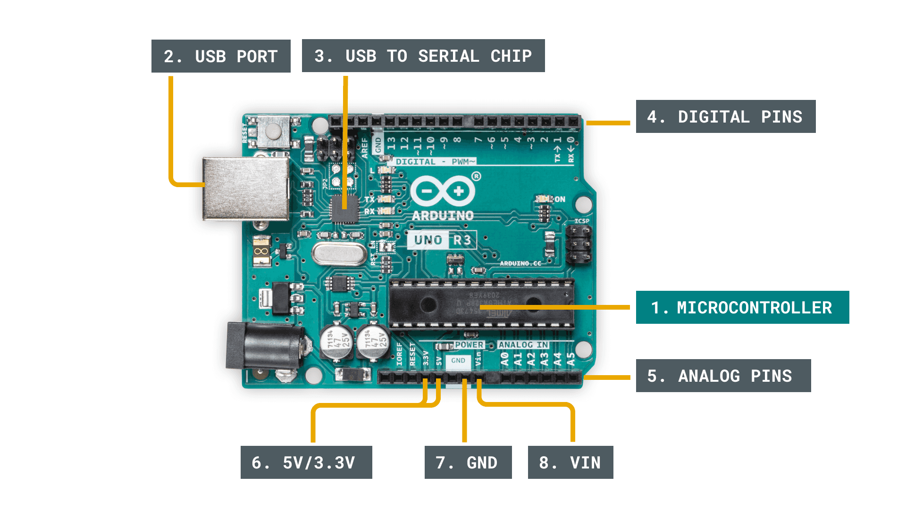

الأردوينو - Arduino
الأردوينو-Arduino || برنامج رخصة قيادة الروبوت والمشاريع الذكية https://asalmeelby.me الموسم الخامس || 2024

Slide 5
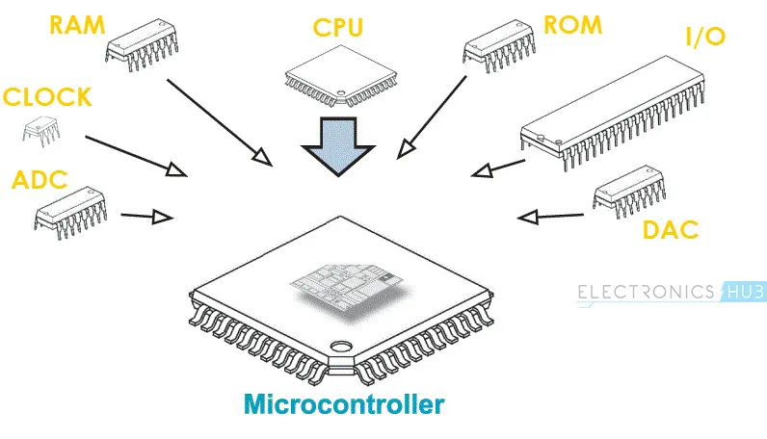
الأردوينو - Arduino
المتحكمات الدقيقة
Microcontrollers
الأردوينو-Arduino || برنامج رخصة قيادة الروبوت والمشاريع الذكية https://asalmeelby.me الموسم الخامس || 2024

Slide 6
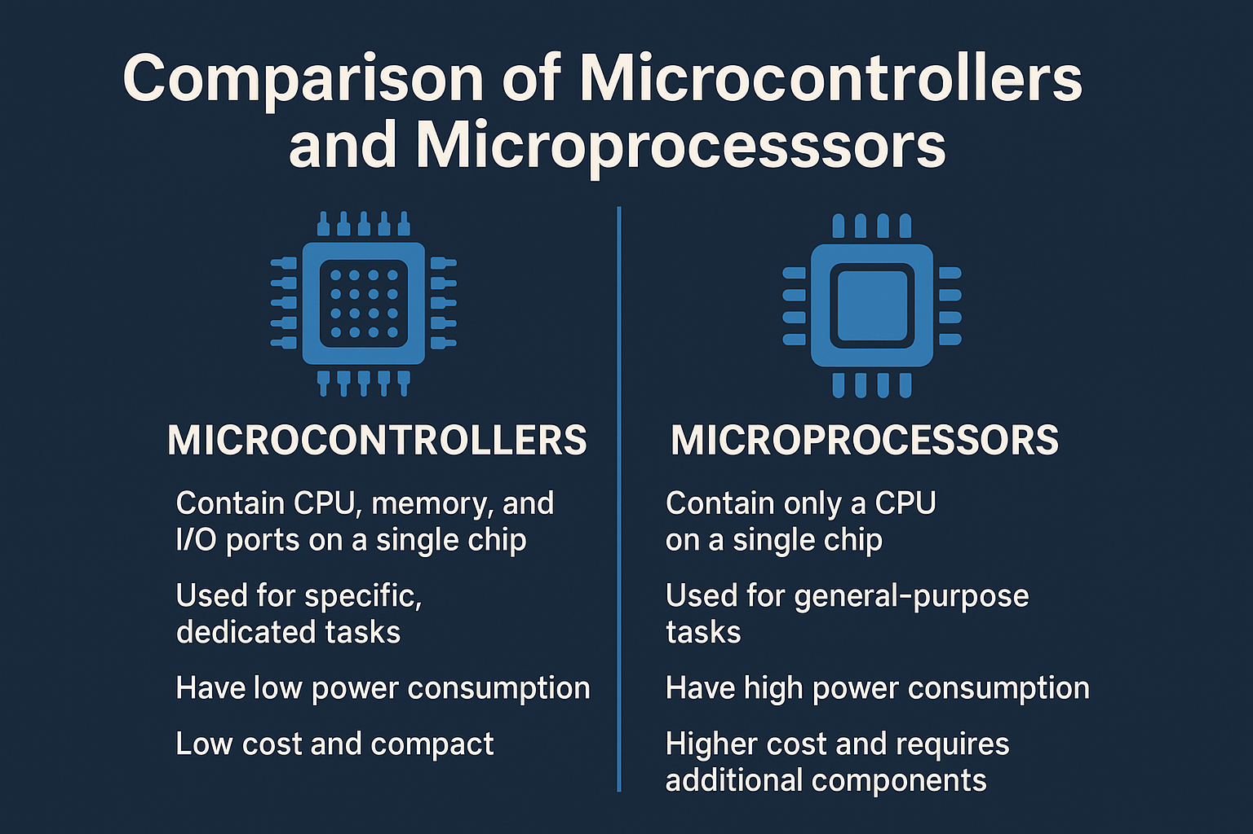
الأردوينو - Arduino
الأردوينو-Arduino || برنامج رخصة قيادة الروبوت والمشاريع الذكية https://asalmeelby.me الموسم الخامس || 2024

Slide 7
اللوحة | المتحكم الدقيق | المنافذ الرقمية | المنافذ التناظرية | حجم الذاكرة | USB مدمج | دعم WiFi/BT | الفولتية | الحجم | ملاحظات سريعة
Uno | ATmega328P | 14 | 6 | 32KB | ✔ | ✖ | 5V | متوسط | ملك البدايات (تعليمي وعملي)
Mega | ATmega2560 | 54 | 16 | 256KB | ✔ | ✖ | 5V | كبير | وحش المنافذ والمشاريع الثقيلة
Nano | ATmega328P | 14 | 8 | 32KB | ✔ | ✖ | 5V | صغير | عملي للمساحات الضيقة والحقائب
Leonardo | ATmega32u4 | 20 | 7 | 32KB | ✔ | ✖ | 5V | متوسط | كيبورد/ماوس للكمبيوتر
Due | ARM Cortex-M3 | 54 | 12 | 512KB | ✔ | ✖ | 3.3V | كبير | قوة معالجة، حذر من 5V!
Pro Mini | ATmega328P | 14 | 8 | 32KB | ✖ | ✖ | 5V/3.3V | صغير | بدون USB، توفير للطاقة وحجم صغير
Micro | ATmega32u4 | 20 | 12 | 32KB | ✔ | ✖ | 5V | صغير | يشبه Nano لكن يتصرف ككيبورد
MKR1000 | SAMD21 Cortex-M0+ | 8 | 7 | 256KB | ✔ | WiFi | 3.3V | صغير | للـ IoT وشغل السحابة
Nano 33 IoT | SAMD21 Cortex-M0+ | 14 | 8 | 256KB | ✔ | WiFi/Bluetooth | 3.3V | صغير | أقوى Nano مع اتصال ذكي
ESP32/NodeMCU | ESP32 | 30+ | 18+ | 520KB | ✔ | WiFi/Bluetooth | 3.3V | صغير | خارق في مشاريع الإنترنت الذكي
الأردوينو-Arduino || برنامج رخصة قيادة الروبوت والمشاريع الذكية https://asalmeelby.me الموسم الخامس || 2024

Slide 8
الأردوينو - Arduino
الأردوينو-Arduino || برنامج رخصة قيادة الروبوت والمشاريع الذكية https://asalmeelby.me الموسم الخامس || 2024

Slide 9

الأردوينو - Arduino
Arduino UNO R3
يحتوي على متحكم دقيق من نوع؟
الأردوينو-Arduino || برنامج رخصة قيادة الروبوت والمشاريع الذكية https://asalmeelby.me الموسم الخامس || 2024

Slide 10
الأردوينو يجمع بين:
الأردوينو - Arduino
هندسة الإلكترونيات: الأساس المادي.
علم البرمجة: التحكم في الأداء.
الاتصالات: التفاعل مع البيئة.
التفكير الإبداعي: الإبتكار والتصميم.
الأردوينو-Arduino || برنامج رخصة قيادة الروبوت والمشاريع الذكية https://asalmeelby.me الموسم الخامس || 2024

Slide 11
الأردوينو Arduino اليوم الأول:
الأردوينو - Arduino
مصادر المعرفة:
Arduino MASTERCLASS | Full Programming Workshop in 90 Minutes!
https://www.youtube.com/watch?v=BLrHTHUjPuw
الموقع الرسمي لفريق المؤسسون للأردوينو.
https://www.arduino.cc
Getting Started with Arduino.
https://docs.arduino.cc/learn/starting-guide/getting-started-arduino/
دورة تعلم الأردوينو للمبتدئين
https://www.youtube.com/watch?v=iphQeO7ZP_k&list=PLUKyI8ySgdwp4pgcKDRrWqkERrJXmknZ0&index=49
الأردوينو-Arduino || برنامج رخصة قيادة الروبوت والمشاريع الذكية https://asalmeelby.me الموسم الخامس || 2024

Slide 12
الأردوينو Arduino اليوم الأول:
الأردوينو - Arduino
المهام المطلوب تجهيزها في اللقاء القادم:
تنصيب برنامج برمجة الأردوينو على جهازك المحمول Arduino IDE رابط البرنامج: https://www.arduino.cc/en/software
إنشاء حساب على موقع محاكي الأردوينو عبر الرابط
https://www.tinkercad.com/
الأردوينو-Arduino || برنامج رخصة قيادة الروبوت والمشاريع الذكية https://asalmeelby.me الموسم الخامس || 2024

Slide 13
الأردوينو - Arduino
ماذا عملت واجتهدت في إنجازه من مهام اليوم الأول؟
نصبت البرنامج فقط
سجلت حساب في الموقع فقط
أنجزت المهمتين بنجاح
اجتهدت في عمل المهام ولم أستطع
المعذرة لم يكن لدي وقت ولم أحاول
الأردوينو-Arduino || برنامج رخصة قيادة الروبوت والمشاريع الذكية https://asalmeelby.me الموسم الخامس || 2024

Slide 14
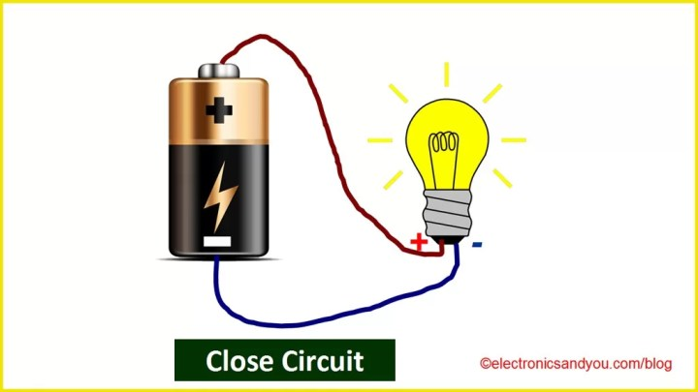
الأردوينو - Arduino
الدوائر الكهربائية
What is an Electric Circuit?
الأردوينو-Arduino || برنامج رخصة قيادة الروبوت والمشاريع الذكية https://asalmeelby.me الموسم الخامس || 2024

Slide 15
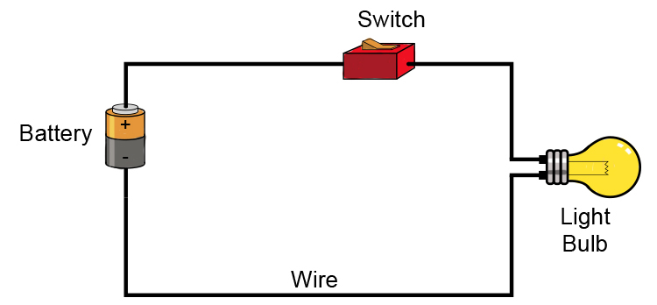
الدوائر الكهربائية
الأردوينو - Arduino
الأردوينو-Arduino || برنامج رخصة قيادة الروبوت والمشاريع الذكية https://asalmeelby.me الموسم الخامس || 2024

Slide 16
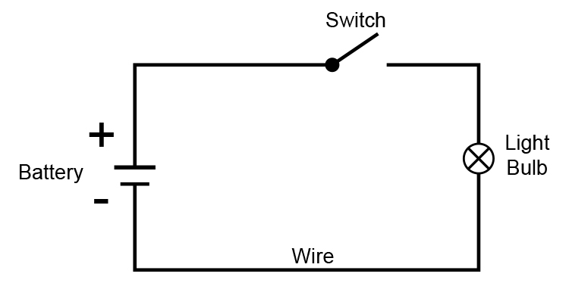
الدوائر الكهربائية
الأردوينو - Arduino
الأردوينو-Arduino || برنامج رخصة قيادة الروبوت والمشاريع الذكية https://asalmeelby.me الموسم الخامس || 2024

Slide 17
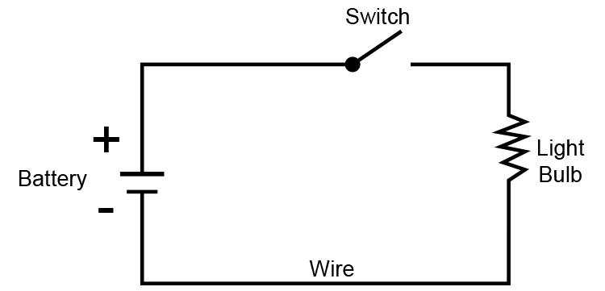
الدوائر الكهربائية
الأردوينو - Arduino
الأردوينو-Arduino || برنامج رخصة قيادة الروبوت والمشاريع الذكية https://asalmeelby.me الموسم الخامس || 2024

Slide 18
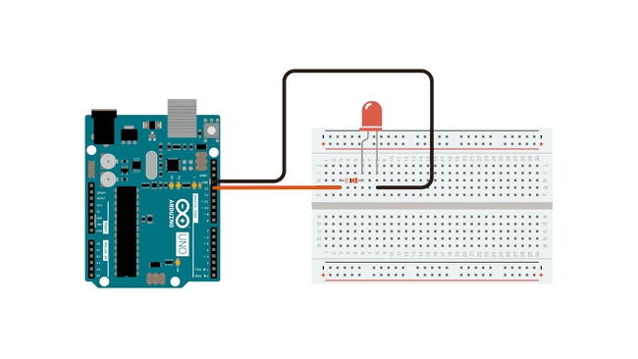
الأردوينو - Arduino
تدريب عملي (1)
صمم دائرة الفلاش
الأردوينو-Arduino || برنامج رخصة قيادة الروبوت والمشاريع الذكية https://asalmeelby.me الموسم الخامس || 2024

Slide 19
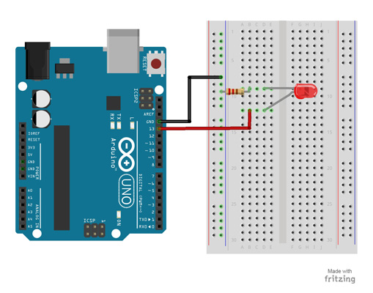
تدريب عملي (1)
صمم دائرة الفلاش
الأردوينو-Arduino || برنامج رخصة قيادة الروبوت والمشاريع الذكية https://asalmeelby.me الموسم الخامس || 2024

Slide 20
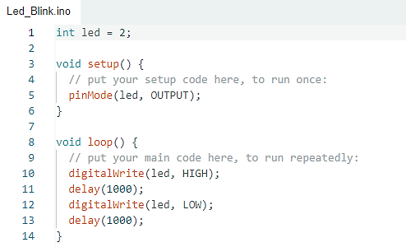
تدريب عملي (1)
صمم دائرة الفلاش
الأردوينو-Arduino || برنامج رخصة قيادة الروبوت والمشاريع الذكية https://asalmeelby.me الموسم الخامس || 2024

Slide 21
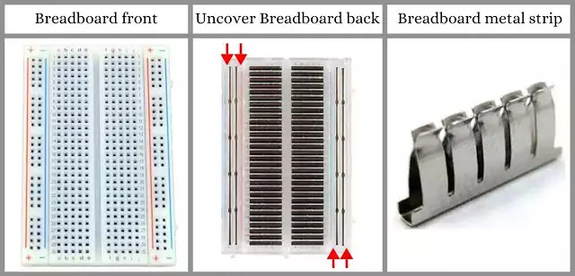
لوحة التوصيل (التجارب)
الأردوينو - Arduino
الأردوينو-Arduino || برنامج رخصة قيادة الروبوت والمشاريع الذكية https://asalmeelby.me الموسم الخامس || 2024

Slide 22
الأردوينو - Arduino
تدريب عملي (2)
خاصية PWM~
الأردوينو-Arduino || برنامج رخصة قيادة الروبوت والمشاريع الذكية https://asalmeelby.me الموسم الخامس || 2024

Slide 23
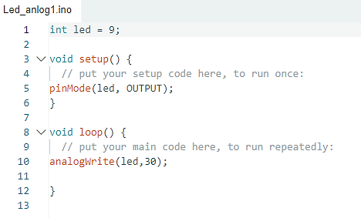
تدريب عملي (2)
خاصية PWM~
الأردوينو-Arduino || برنامج رخصة قيادة الروبوت والمشاريع الذكية https://asalmeelby.me الموسم الخامس || 2024

Slide 24
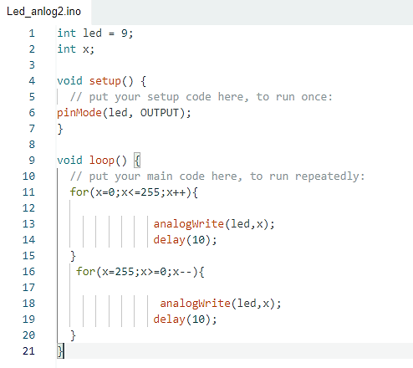
تدريب عملي (2)
خاصية PWM~
الأردوينو-Arduino || برنامج رخصة قيادة الروبوت والمشاريع الذكية https://asalmeelby.me الموسم الخامس || 2024

Slide 25
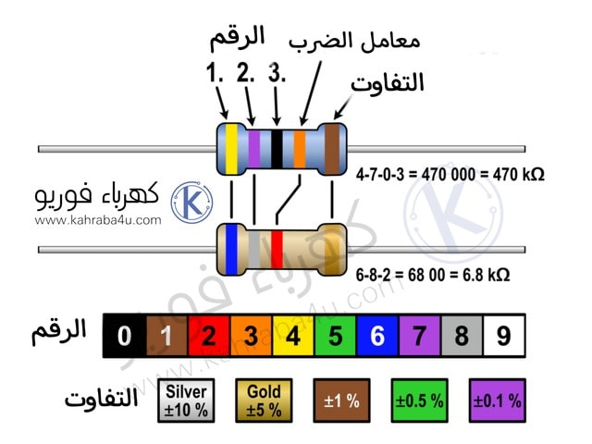
الأردوينو - Arduino
المقاومة الكهربائية
electrical resistance
حساب المقاومة بالألوان مع برنامج اونلاين
الأردوينو-Arduino || برنامج رخصة قيادة الروبوت والمشاريع الذكية https://asalmeelby.me الموسم الخامس || 2024

Slide 26
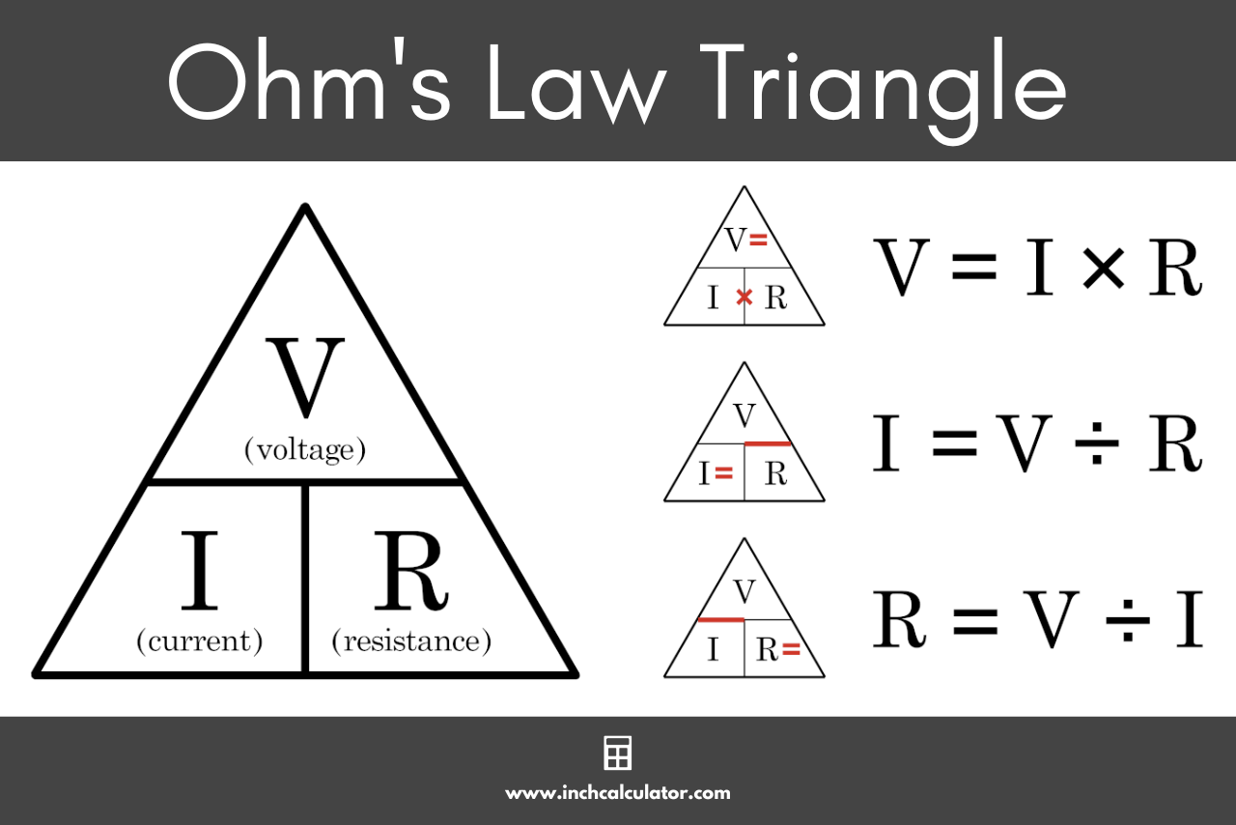
المقاومة الكهربائية : electrical resistance
الأردوينو - Arduino
الأردوينو-Arduino || برنامج رخصة قيادة الروبوت والمشاريع الذكية https://asalmeelby.me الموسم الخامس || 2024

Slide 27
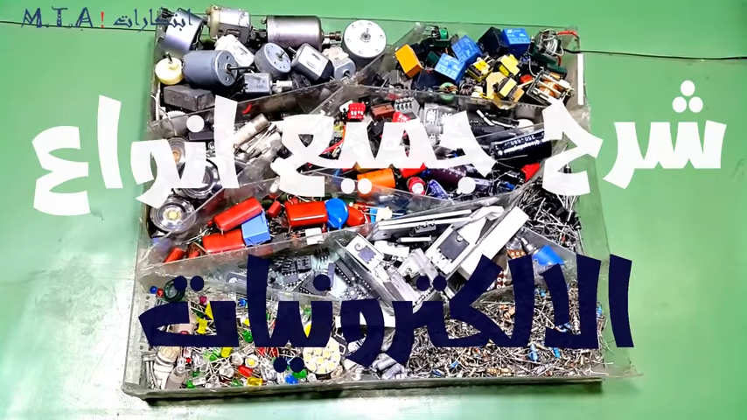
الأردوينو - Arduino
جميع انواع الالكترونيات في فيديو واحد مع محمد طلعت
All Electronics
الأردوينو-Arduino || برنامج رخصة قيادة الروبوت والمشاريع الذكية https://asalmeelby.me الموسم الخامس || 2024

Slide 28
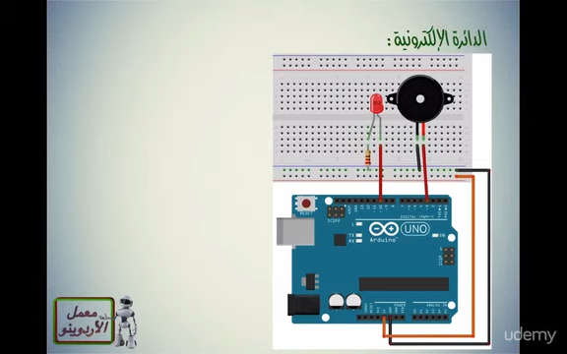
الأردوينو - Arduino
تدريب عملي (3)
الطنان - buzzer
الأردوينو-Arduino || برنامج رخصة قيادة الروبوت والمشاريع الذكية https://asalmeelby.me الموسم الخامس || 2024

Slide 29
الأردوينو - Arduino
اليوم الثالث: العمل مع الحساسات
الأردوينو-Arduino || برنامج رخصة قيادة الروبوت والمشاريع الذكية https://asalmeelby.me الموسم الخامس || 2024

Slide 30

الأردوينو - Arduino
أهم معلومة استفدت منها في اليوم الماضي ؟
الأردوينو-Arduino || برنامج رخصة قيادة الروبوت والمشاريع الذكية https://asalmeelby.me الموسم الخامس || 2024

Slide 31
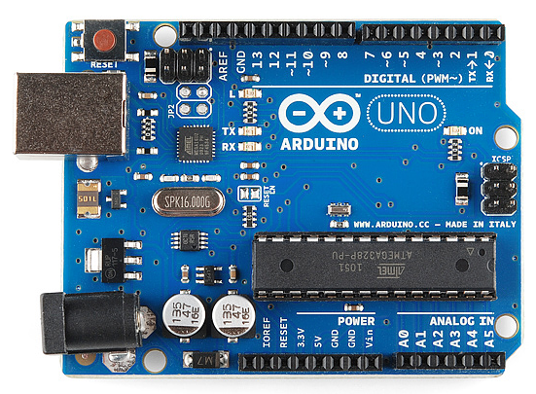

إذا كنت تتعامل مع حساس يعطي خرجًا متغيرًا، مثل حساس درجة الحرارة أو حساس الضوء، فأي المنافذ هي الأنسب لقراءة إشارة هذا الحساس؟
ارسم دائرة حول هذه المنافذ
الأردوينو-Arduino || برنامج رخصة قيادة الروبوت والمشاريع الذكية https://asalmeelby.me الموسم الخامس || 2024

Slide 32
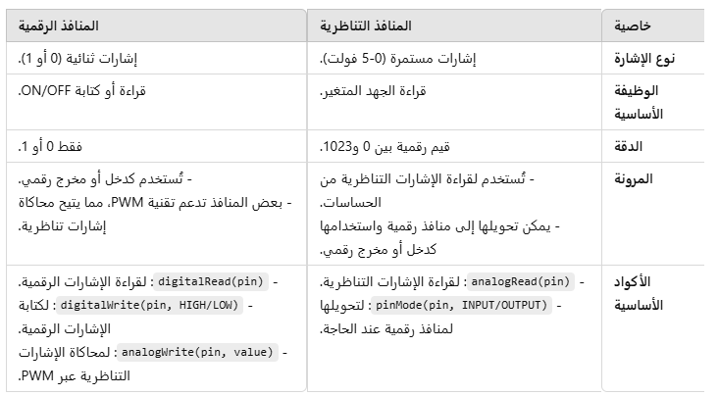
مقارنة بين المنافذ التناظرية
Analog والمنافذ الرقمية Digital
الأردوينو-Arduino || برنامج رخصة قيادة الروبوت والمشاريع الذكية https://asalmeelby.me الموسم الخامس || 2024

Slide 33
الأردوينو - Arduino
حساس الأشعة تحت الحمراء IR Sensor
حساس الموجات الصوتية Ultrasonic sensor
الأردوينو-Arduino || برنامج رخصة قيادة الروبوت والمشاريع الذكية https://asalmeelby.me الموسم الخامس || 2024

Slide 34
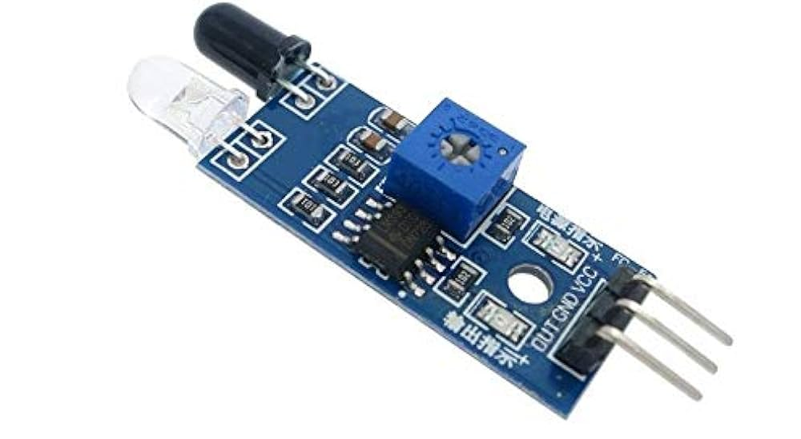
الأردوينو - Arduino
حساس الأشعة
تحت الحمراء IR Sensor
ما هو حساس الأشعة تحت الحمراء ؟
الأردوينو-Arduino || برنامج رخصة قيادة الروبوت والمشاريع الذكية https://asalmeelby.me الموسم الخامس || 2024

Slide 35
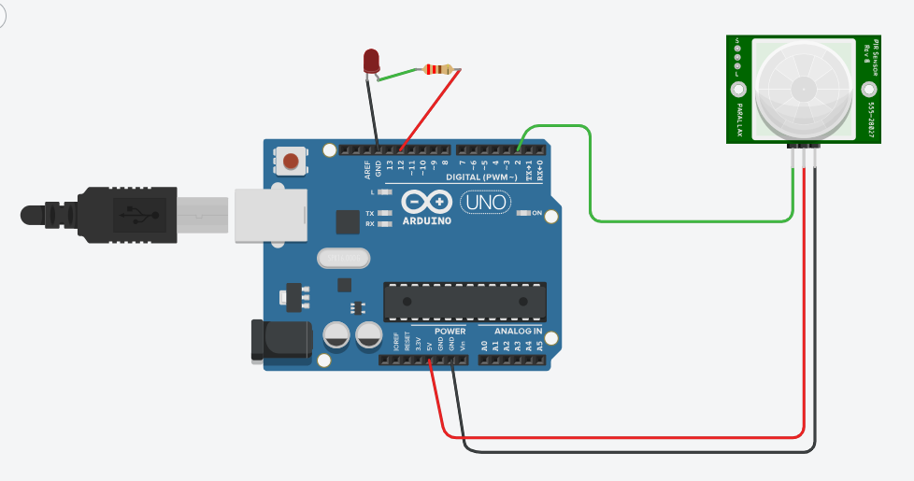
الأردوينو - Arduino
تدريب عملي (4)
حساس IR
الأردوينو-Arduino || برنامج رخصة قيادة الروبوت والمشاريع الذكية https://asalmeelby.me الموسم الخامس || 2024

Slide 36
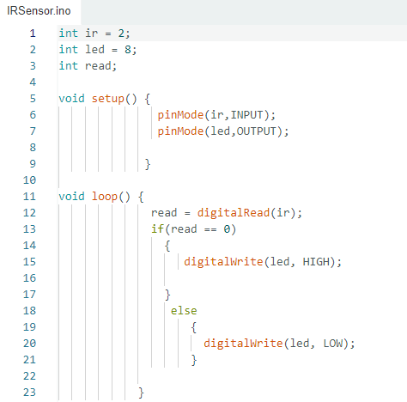
مهارة
قراءة الكود البرمجي
الأردوينو-Arduino || برنامج رخصة قيادة الروبوت والمشاريع الذكية https://asalmeelby.me الموسم الخامس || 2024

Slide 37

الأردوينو - Arduino
كيف تفكر الآن بالاستفادة من حساس الأشعة تحت الحمراء لبناء مشروعك الخاص؟
الأردوينو-Arduino || برنامج رخصة قيادة الروبوت والمشاريع الذكية https://asalmeelby.me الموسم الخامس || 2024

Slide 38
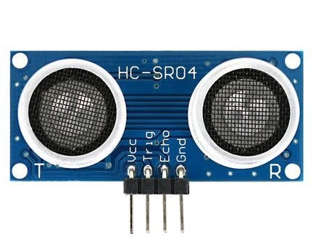
الأردوينو - Arduino
حساس الموجات الصوتية Ultrasonic sensor
الأردوينو-Arduino || برنامج رخصة قيادة الروبوت والمشاريع الذكية https://asalmeelby.me الموسم الخامس || 2024

Slide 39
تعرف على حساس الموجات فوق الصوتية أمامك وحدد أي المنافذ خاص بتغذيته بالطاقة الكهربائية؟
الأردوينو - Arduino
الأردوينو-Arduino || برنامج رخصة قيادة الروبوت والمشاريع الذكية https://asalmeelby.me الموسم الخامس || 2024

Slide 40
الأردوينو - Arduino
تدريب عملي (5)
حساس الموجات الصوتية Ultrasonic sensor
الأردوينو-Arduino || برنامج رخصة قيادة الروبوت والمشاريع الذكية https://asalmeelby.me الموسم الخامس || 2024

Slide 41
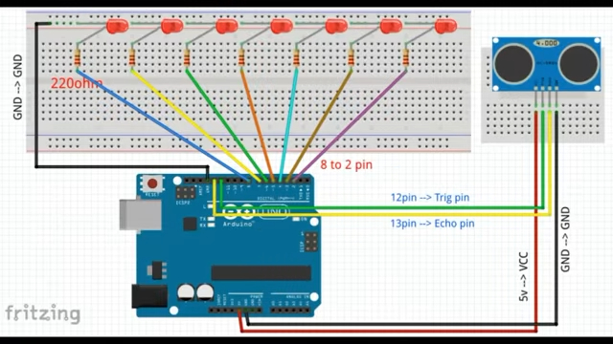
الأردوينو - Arduino
الأردوينو-Arduino || برنامج رخصة قيادة الروبوت والمشاريع الذكية https://asalmeelby.me الموسم الخامس || 2024

Slide 42
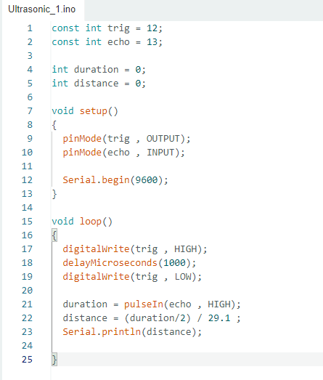
مهارة
قراءة الكود البرمجي
الأول
الأردوينو-Arduino || برنامج رخصة قيادة الروبوت والمشاريع الذكية https://asalmeelby.me الموسم الخامس || 2024

Slide 43
الأردوينو - Arduino
بثلاث جمل بسيطة عبر عن الأمور التي استفدتها من اليوم التدريبي السابق ؟
الأردوينو-Arduino || برنامج رخصة قيادة الروبوت والمشاريع الذكية https://asalmeelby.me الموسم الخامس || 2024

Slide 44
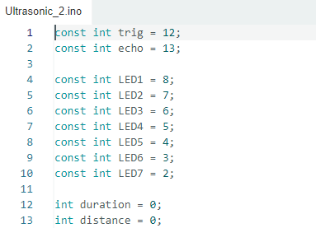
مهارة
قراءة الكود البرمجي
الثاني
الأردوينو-Arduino || برنامج رخصة قيادة الروبوت والمشاريع الذكية https://asalmeelby.me الموسم الخامس || 2024

Slide 45
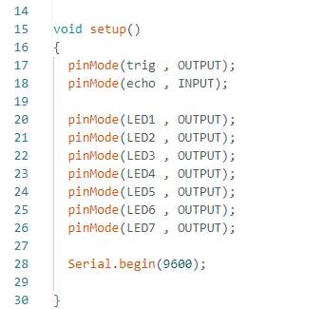
مهارة
قراءة الكود البرمجي
الثاني
الأردوينو-Arduino || برنامج رخصة قيادة الروبوت والمشاريع الذكية https://asalmeelby.me الموسم الخامس || 2024

Slide 46
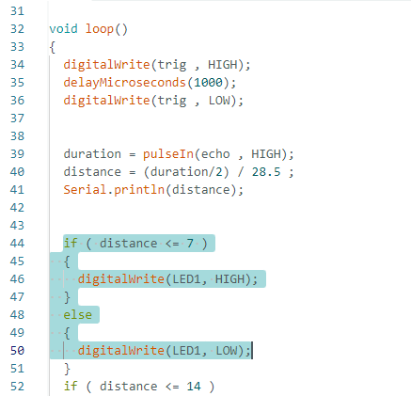
مهارة
قراءة الكود البرمجي
الثاني
الأردوينو-Arduino || برنامج رخصة قيادة الروبوت والمشاريع الذكية https://asalmeelby.me الموسم الخامس || 2024

Slide 47
الأردوينو - Arduino
هل تستطيع تغيير الاستجابة من إضاءة مصباح إلى أي شيء آخر، اذكر مثالا لفكره تستطيع توظيف الحساس فيها؟
الأردوينو-Arduino || برنامج رخصة قيادة الروبوت والمشاريع الذكية https://asalmeelby.me الموسم الخامس || 2024

Slide 48
الفئة | أسماء الحساسات
حساسات الحركة والقياسات الفيزيائية | HC-SR04, PIR Sensor, IR Sensor, MPU-6050, ADXL345, SW-420, Rotary Encoder, Tilt Sensor
حساسات البيئة | DHT11/DHT22, LM35, DS18B20, BMP180/BMP280, BME280, MQ-2/MQ-135, LDR, ML8511
حساسات الصوت | KY-038, MAX9814
حساسات اللمس والضغط | TTP223, FSR, HX711
حساسات السوائل والماء | Water Level Sensor, Rain Sensor, Water Flow Sensor
حساسات الموقع والملاحة | NEO-6M GPS, HMC5883L
حساسات المجالات المغناطيسية والكهربائية | A3144, ACS712, Voltage Sensor
حساسات الألوان والصور | TCS3200, BH1750
حساسات بيومترية | MAX30100/MAX30102, R305
حساسات التحكم الذكي | RC522, PN532, Voice Recognition Module
حساسات الروبوتات | TCRT5000, Sharp GP2Y0A21YK
حساسات التصوير والحرارة | MLX90640, AMG8833
حساسات المختبرات والصناعات | GP2Y1010AU0F, Analog pH Sensor, TDS Sensor
حساسات التوقيت | DS3231 RTC
الأردوينو - Arduino
أمثلة لأنواع الحساسات
في الأردوينو
الأردوينو-Arduino || برنامج رخصة قيادة الروبوت والمشاريع الذكية https://asalmeelby.me الموسم الخامس || 2024

Slide 49
الأردوينو - Arduino
اليوم الرابع: العمل مع المحركات
الأردوينو-Arduino || برنامج رخصة قيادة الروبوت والمشاريع الذكية https://asalmeelby.me الموسم الخامس || 2024

Slide 50
الأردوينو - Arduino
المحركات في الأردوينو
الأردوينو-Arduino || برنامج رخصة قيادة الروبوت والمشاريع الذكية https://asalmeelby.me الموسم الخامس || 2024

Slide 51
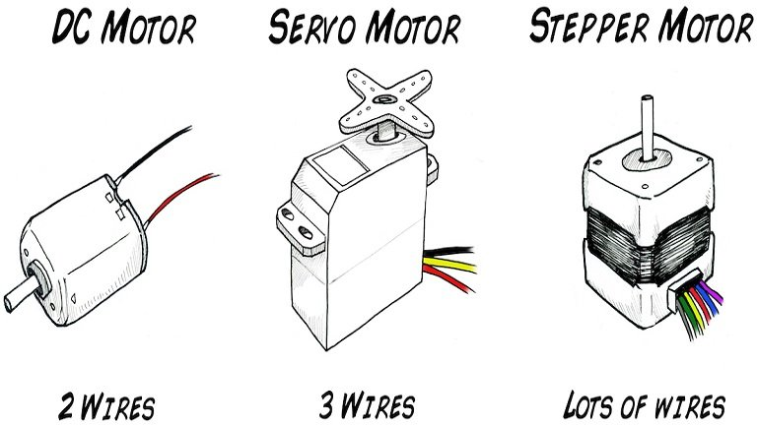
الأردوينو - Arduino
الأردوينو-Arduino || برنامج رخصة قيادة الروبوت والمشاريع الذكية https://asalmeelby.me الموسم الخامس || 2024

Slide 52
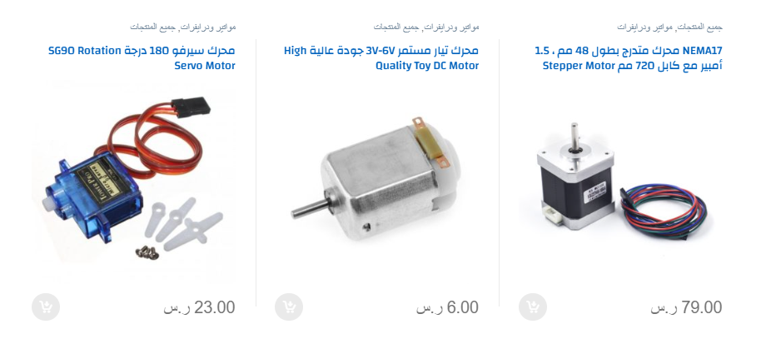
الأردوينو - Arduino
اطلع على أمثلة بسيطة وتعرف على الكود البرمجي للتعامل مع هذه الأنواع
الأردوينو-Arduino || برنامج رخصة قيادة الروبوت والمشاريع الذكية https://asalmeelby.me الموسم الخامس || 2024

Slide 53
تدريب عملي (6)
الآن سنعود إلى دائرتنا السابقة ونغير أحد الاستجابات من تشغيل مصباح إلى تشغيل موتور من نوع DC Motor في اتجاه واحد ؟
الأردوينو - Arduino
الأردوينو-Arduino || برنامج رخصة قيادة الروبوت والمشاريع الذكية https://asalmeelby.me الموسم الخامس || 2024

Slide 54
الأردوينو - Arduino
لنفكر سويا كيف نحسن التجربة ؟
الأردوينو-Arduino || برنامج رخصة قيادة الروبوت والمشاريع الذكية https://asalmeelby.me الموسم الخامس || 2024

Slide 55
تدريب عملي (7)
الآن سنعود إلى دائرتنا السابقة ونغير أحد الاستجابات من تشغيل مصباح إلى تشغيل موتو من نوع Servo Motor في اتجاه واحد ؟
الأردوينو - Arduino
الأردوينو-Arduino || برنامج رخصة قيادة الروبوت والمشاريع الذكية https://asalmeelby.me الموسم الخامس || 2024

Slide 56

الأردوينو - Arduino
هل تحتاج إلى تعديل الكود البرمجي للتعامل مع محركات Servo ؟
استعن بـالذكاء الاصطناعي لتتعرف على الكود البرمجي المناسب وتأمل في موضوع المكتبات #include <Servo.h> 👌
الأردوينو-Arduino || برنامج رخصة قيادة الروبوت والمشاريع الذكية https://asalmeelby.me الموسم الخامس || 2024

Slide 57

الأردوينو - Arduino
نشاط جماعي لتحديد الفرق المشاركة في مشاريع
الأردوينو؟
A- نعم
B- لا
الأردوينو-Arduino || برنامج رخصة قيادة الروبوت والمشاريع الذكية https://asalmeelby.me الموسم الخامس || 2024

Slide 58

نشاط جماعي للفرق المشاركة في مشاريع
الأردوينو؟
الأردوينو - Arduino
الأردوينو-Arduino || برنامج رخصة قيادة الروبوت والمشاريع الذكية https://asalmeelby.me الموسم الخامس || 2024

Slide 59

https://projecthub.arduino.cc
واصل تعلمك واطلع على مجموعة واسعة من المشاريع الجاهزة والمشروحة على الموقع الرسمي لقادة الأردوينو.
إذا كنت لا تملك الأردوينو استعن بمحاكي الأردوينو https://www.tinkercad.com
الأردوينو - Arduino
الأردوينو-Arduino || برنامج رخصة قيادة الروبوت والمشاريع الذكية https://asalmeelby.me الموسم الخامس || 2024

Slide 60
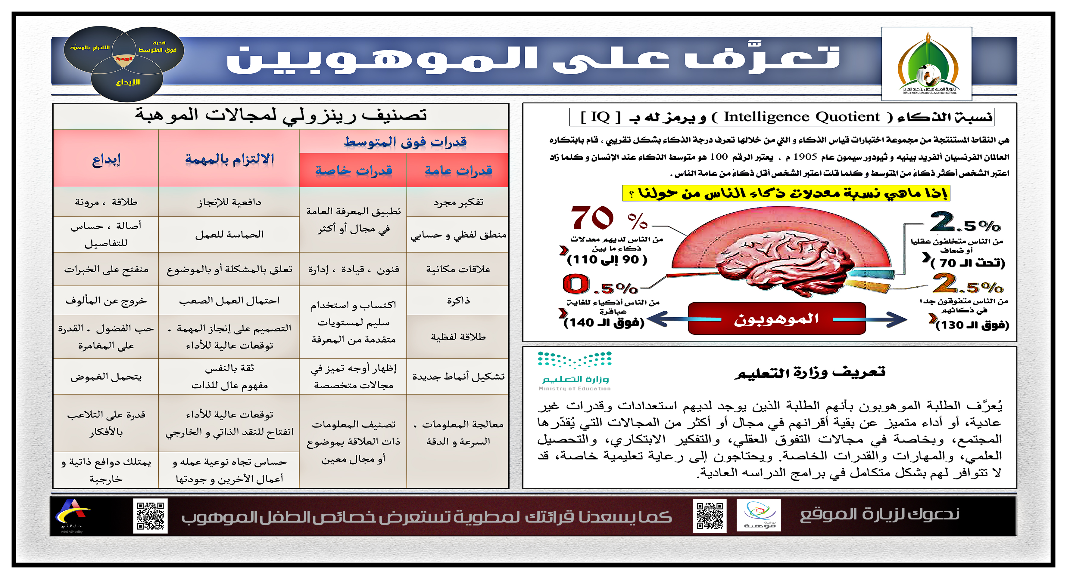
الأردوينو-Arduino || برنامج رخصة قيادة الروبوت والمشاريع الذكية https://asalmeelby.me الموسم الخامس || 2024

Slide 61

الأردوينو - Arduino
الأردوينو-Arduino || برنامج رخصة قيادة الروبوت والمشاريع الذكية https://asalmeelby.me الموسم الخامس || 2024

Slide 62
مشروع نظام الري الزراعي الذاتي.
مشروع جهاز تخطيط القلب المنزلي.
مشروع المنزل الذكي، لمساعدة ذوي الإعاقة.
مشروع التوجيه الآلي للمواقف الشاغرة.
مشروع نقاط التفتيش والعبور الذكية.
مشروع محسن أداء الألواح الشمسية.
مشروع نظام الاستشعار البيئي.
الأردوينو - Arduino
حصاد الإبداع: مشاريع طلابية من تنفيذ المشاركين
الأردوينو-Arduino || برنامج رخصة قيادة الروبوت والمشاريع الذكية https://asalmeelby.me الموسم الخامس || 2024

Slide 63

الأردوينو - Arduino
الحقوق محفوظة للمراجع العلمية فقط.
الأردوينو-Arduino || برنامج رخصة قيادة الروبوت والمشاريع الذكية https://asalmeelby.me الموسم الخامس || 2024

